Slide 1

Chào mừng tất cả các bạn lớp 5
tuần 3
Bài 3
Thư Điện Tử (Email)

Slide 2





EMAIL LÀ GÌ?
ELECTRONIC MAIL - Thư điện tử

Slide 3




  Ưu điểm của Email
Tiết kiệm chi phí
Gửi cho nhiều người
Thời gian tức thời
Kèm theo tệp tin

Slide 4


- Biết được cấu trúc của một địa chỉ thư điện tử
MỤC TIÊU
- Hiểu được lợi ích của dịch vụ thư điện tử và biết sử dụng dịch vụ này để gửi và nhận thư điện tử

Slide 5
A. HOẠT ĐỘNG CƠ BẢN
1. Địa chỉ thư điện tử
Quan sát và đọc thông tin hình dưới đây
Chào các bạn!
Mình là Bờm, học lớp 5A.
Địa chỉ thư điện tử của mình là:
bomcungtrang@gmail.com
Chào các bạn!
Mình là Tễu, học lớp 5B.
Địa chỉ thư điện tử của mình là:
teulop5b@yahoo.com.vn
Tên người dùng
Tên nhà cung cấp dịch vụ

Slide 6
Một địa chỉ điện tử có cấu trúc:
<Tên người dùng>@<Tên nhà cung cấp dịch vụ>
Là tên dùng để đăng nhập vào hộp thư, viết liền , không có dấu tiếng Việt, không có kí tự đặc biệt (được dùng chữ cái, số, dấu chấm “.” và dấu gạch ngang “_”).
Kí tự @ ở giữa < Tên người dùng> và <Tên nhà cung cấp dịch vụ> là bắt buộc phải có.
Được quy định sẵn bởi từng nhà cung cấp dịch vụ thư điện tử.
Mỗi địa chỉ thư điện tử có 1 mật khẩu để đăng nhập vào hộp thư (Mật khẩu phải được bảo mật tuyệt đối).

Slide 7
2. Đăng kí thư điện tử miễn phí
a) Em hãy điền <Tên người dùng> vào chỗ chấm để
Tự đặt cho mình 1địa chỉ thư điện tử. Sau đó cô sẽ
đăng kí tài khoản thư điện tử miễn phí cho em.
Ví dụ:
nguyenvannam
....................... @gmail.com
…..................... @gmail.com
nguyenthimai
Chú ý: Trong 1 tài khoản thư điện tử gồm có 1 địa chỉ và 1 mật khẩu duy nhất. Em hãy ghi nhớ mật khẩu để sử dụng mail và nhớ mật khẩu phải được bảo mật không cho ai biết.

Slide 8
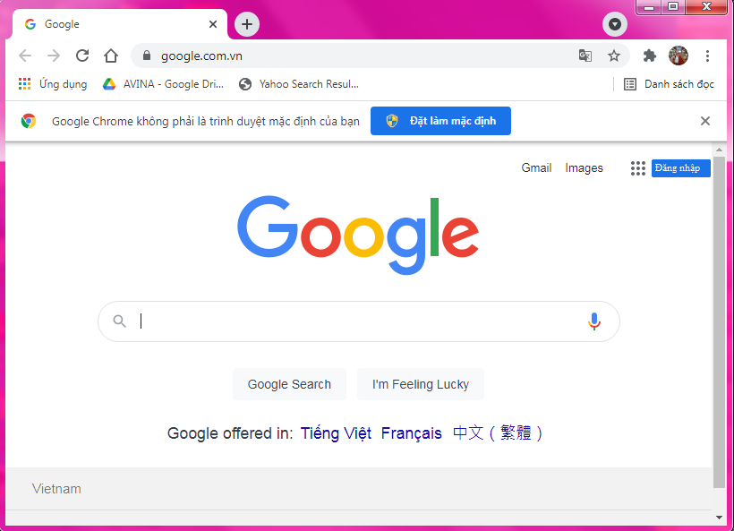
3. Nhận và gửi thư điện tử
a) Vào hộp thư, xem thư
B1: Truy cập trang web http/google.com.vn, chọn
ở góc trên bên phải cửa sổ trình duyệt xuất hiện nội dung như sau:
Đăng nhập

Slide 9
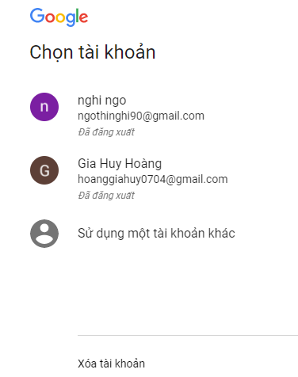
Các tài khoản đã từng đăng nhập trên máy tính.
Sau lần đăng nhập đầu tiên,những lần tiếp theo , tài khoản của em sẽ xuất hiện ở đây.
Nếu tài khoản của em xuất hiện ở đây thì nháy chuột vào tài khoản đó để đến B3 .
Nếu tài khoản của em chưa xuất hiện thì nháy chuột vào:
Sử dụng 1 tài khoản khác.

Slide 10
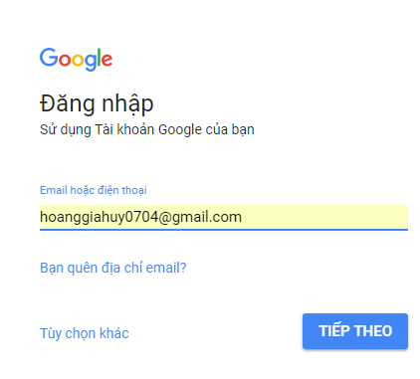

B2:Nhập <Tên người dùng>
Nhập <tênngườidùng > trong địa chỉ thư điện tử em đã đặt vào ô trống rồi nháy chuột vào .

Slide 11
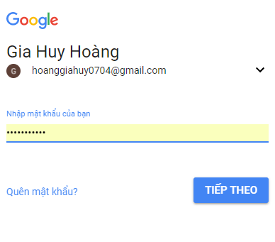
B3: Nhập mật khẩu
Nhập chính xác mật khẩu em đã được cấp vào ô trống rồi nháy chuột vào ô mũi tên cô chỉ tới, hoặc nút
Trong ô trống, mật khẩu chỉ hiển thị các dấu *. .
Mỗi 1 địa chỉ thư điện tử chỉ có 1 mật khẩu duy nhất để đăng nhập vào hòm thư

Slide 12
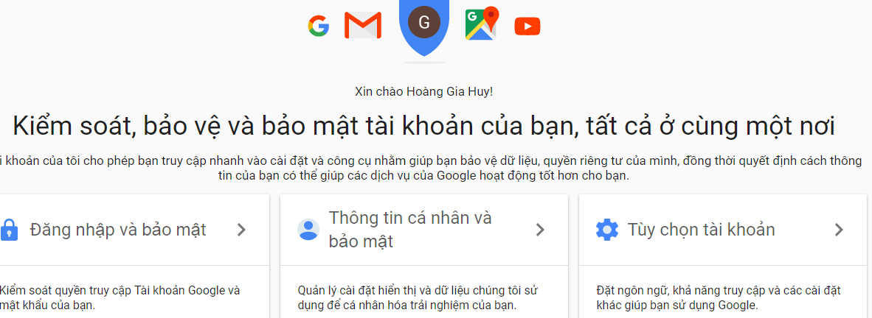
B4:Vào hộp thư
Chọn biểu tượng bì thư.

Slide 13
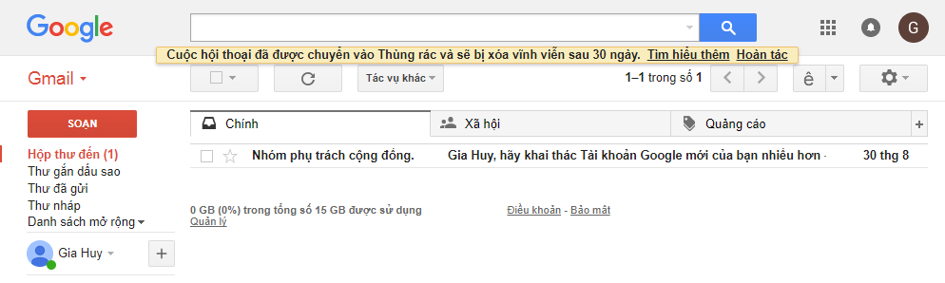
Hộp điện tử sẽ xuất hiện như sau:
-Lần đầu tiên sẽ xuất hiện các thư có sẵn do Gmail gửi đến.
-Nháy chọn 1 thư bất kì để xem nội dung thư. Nhũng thư chưa xem sẽ được in đậm.
Nháy chon Hộp thư đến, các thư đã được gửi đến hộp thư của em sẽ xuất hiện trên màn hình.

Slide 14
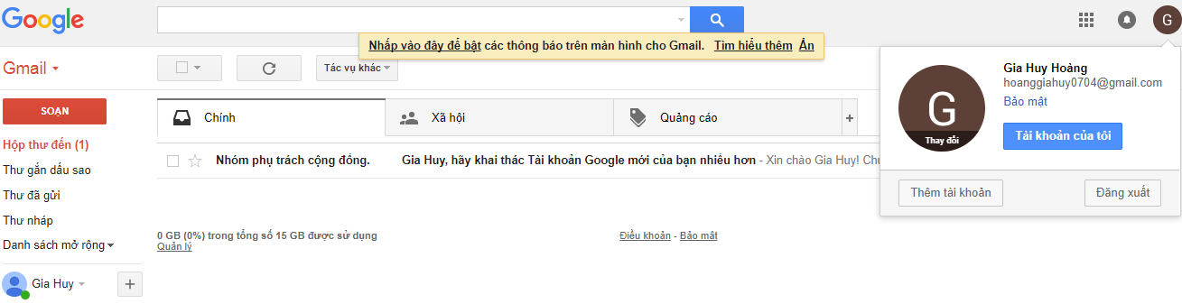

B5: Đăng xuất khỏi hộp thư
Khi không sử dụng hộp thư nữa em phải đăng xuất (thoát) khỏ hộp thư.
Nháy chuột vào rồi chọn .

Slide 15
b) Soạn, gửi thư
Để soạn thư điện tử có nội dung tương tự bên dưới rồi gửi cho bạn, em thực hiện theo bước sau:
Chào bạn ....!
Hôm nay mình được học về thư điện tử (Email). Mình đã đăng kí được 1 tài khoản thư điện tử. Địa chỉ thư điện tử của mình là ngothinghi90@gmail.com.
Từ nay chúng mình sẽ cùng nhau chia sẻ, học tập qua thư điện tử.
Chào tạm biệt! Nhận thư nhớ trả lời mình nhé.

Slide 16
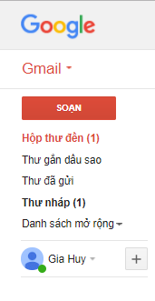
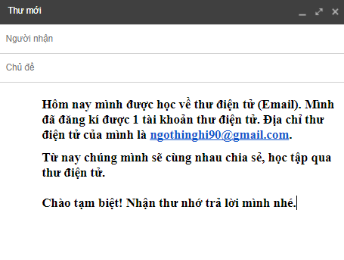
B1:Nháy chuột vào đây để bắt đầu soạn thư.
B2:Gõ địa chỉ thư điện tử của người nhận vào ô địa chỉ.
B3: Gõ tiêu đề cho bức thư
B4: Gõ nội dung thư.
B5:Chọn nút gửi

Slide 17
B.HOẠT ĐỘNG THỰC HÀNH
Điền tên người dùng,tên nhà cung cấp dịch vụ điện tử vào ô trống trong bảng sau:
Địa chỉ thư điện tử | Tên người dùng | Tên nhà cung cấp dịch vụ
Tronghieu2006@gmail.com
Nguyenvanhung5a@gmail.com
thuyan.141006@yahoo.com.vn
phamvanbinh5a@yahoo.com.vn
Tran.khiem.31.03.2006@gmail.com
Tronghieu2006
Gmail.com
Nguyenvanhung5a
Gmail.com
Thuyan.141006
yahoo.com.vn
phamvanbinh5a
yahoo.com.vn
Tran.khiem.31.03.2006
Gmail.com

Slide 18
2. Đánh dấu X vào đặt trước câu trả lời đúng:
Bạn Nguyễn Văn Bình sinh ngày 19 tháng 5 năm 2006, học lớp 5A. Hãy giúp Bình chọn các địa chỉ thư có cấu trúc hợp lệ.
nvbinh.19.5.2006@gmail.com
nvbinh*19.5.2006@gmail.com
nvbinh5A@yahoo.com.vn
nvbinh90506@yahoo.com.vn
binhnv.19.5.2006@gmail.com





Slide 19
Thư điện tử giúp em liên lạc với bạn bè,người thân một cách thuận tiện và nhanh chóng.
Để gửi và nhận thư điện tử (email) em cần đăng ký mở tài khoản và máy tính phải kết nối internet.
Tài khoản gồm:
Tên người dùng dung@gmail.com hay tên người dùng dung@yahoo.com.vn
-Mật khẩu cần được giữ bí mật, nếu không người khác sẽ nhập vào hộp thư của mình
GHI NHỚ

Slide 20
DẶN DÒ
Ghi nhớ kỹ được cấu trúc để tạo 1 địa chỉ thư điện tử.
Hs hiểu được thư điện tử có lợi ích gì trong cuộc sống và biết sử dụng dịch vụ nào để gửi thư đã học.
HS làm bài tập trong sách bài tập tin học lớp 5 (1,2,3 trang 14,15,16,17) và các bài thực hành trong sách bài tập còn lại học sinh đọc hướng dẫn cách làm rồi tự thực hành trên máy.

